Slide 1
Види економічного потенціалу національної економіки
ЗРОБИТИ КОНСПЕКТ

Slide 2

Економічний потенціал країни характеризує можливості національної економіки виробляти матеріальні блага, надавати послуги, задовольняти економічні потреби суспільства. Ці можливості дають всі наявні в країні ресурси — виробничі, матеріальні, трудові, природні, фінансові, науково-технічні, інформаційні та ін. Відповідно економічний потенціал включає як складові частини виробничий, трудоресурсний, фінансовий, науковий та інші види потенціалів.
Ресурс - все що потрібно для задоволення потреб людини.
Включають природні і людські ресурси:
ВИРОБНИЧІ
МАТЕРІАЛЬНІ
ТРУДОВІ
ПРИРОДНІ
ФІНАНСОВІ
НАУКОВО- ТЕХНІЧНІ
ІНФОРМАЦІЙНІ

Slide 3
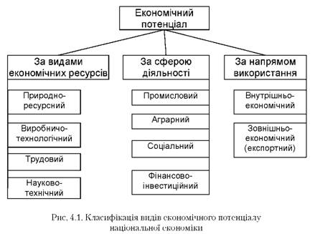

Slide 4
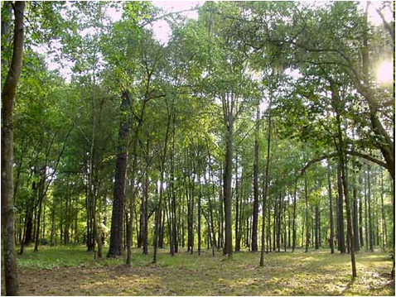
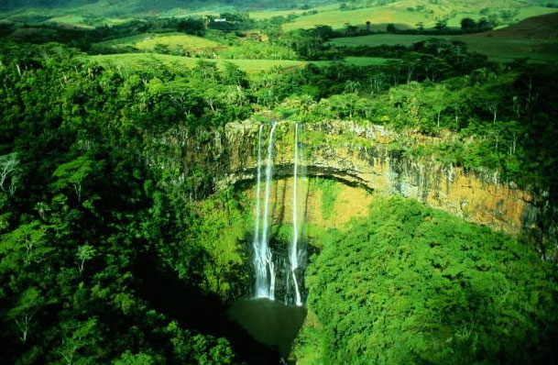

Природний потенціал
- це сукупність наявних і тих, що можуть бути мобілізовані, природних ресурсів у поєднанні з природніми умовами, які впливають на економічну діяльність та використовуються чи можуть бути використані у процесі виробництва економічних благ.

Slide 5
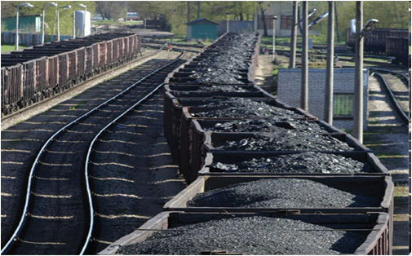

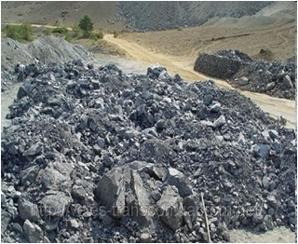

Природно – ресурсний потенціал:
Мінеральних ресурсів
Земельних
Водних
Лісових

Slide 6

Природно-ресурсний потенціал (ПРП) розглядається як сукупність усіх природних можливостей, засобів, запасів, джерел, що використовуються (або можуть використовуватись) при даному рівні розвитку продуктивних сил для досягнення певної мети. До складу ПРП входять природні умови і ресурси. Природні ресурси, на відміну від природних умов, беруть безпосередню участь у матеріальному виробництві й невиробничій діяльності.

Slide 7
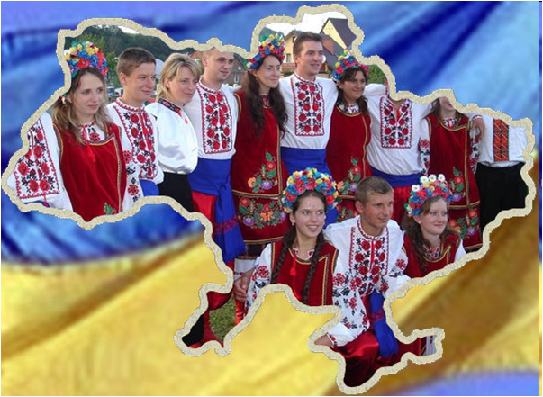
Трудовий потенціал
- це кількість та якість наявних трудових ресурсів зурахуванням можливості їх збільшення при поточному рівні розвитку науки і техніки.

Slide 8

Науковий потенціал
це сукупна можливість національної економічної системи генерувати необхідні знання, що втілюється в кількісних і якісних характеристиках винаходів та нововведень і визначається чисельністю та професійністю вчених, зайнятих у різних сферах науки.

Slide 9

Технічний потенціал
(потенціал засобів праці) можна визначити як сукупність можливих та перспективних
технічних засобів, що використовуються чи
можуть бути використані у НДДКР та
виробництві і спрямовані на підвищення
продуктивності суспільної праці.

Slide 10
Основою науково-технічного розвитку країни є науково-технічний потенціал, що являє собою сукупність усіх засобів науково-технічної діяльності та її ресурсів. Науково-технічний потенціал включає:
матеріально-технічну базу науки (сукупність засобів науково-технічної праці, наукові організації, наукове обладнання і установки, експериментальні заводи, лабораторії, електронно-обчислювальна база інформаційного забезпечення тощо);
кадри наукової системи (вчені, дослідники, конструктори, експериментатори, науково-технічний персонал);
інформаційну систему, яка забезпечує постійне вдосконалення наукових знань (наукові прогнози, банк патентів, авторських свідоцтв, банк відомостей про світові досягнення в галузі конкретних наук тощо), яка здатна до оперативної обробки інформації та надання її користувачеві;
організаційно-управлінську підсистему — планування науково-дослідних і дослідно-конструкторських робіт (НДЦКР); фінансування НДДКР; структуру управління НДДКР; організаційно-управлінські структури наукових підрозділів; методи управління НДДКР

Slide 11


Технологічний потенціал
це сукупність методів залучення засобів праці у виробництво для перетворення предметів праці на продукцію для кінцевого споживача чи для наступного залучення що визначається рівнем соціально-економічного розвитку

Slide 12


Інформаційний потенціал
наявні та такі, що можуть бути мобілізовані обсяги інформаційних ресурсів, інформаційної техніки і технологій для створення власних і збирання, накопичення, обробки й використання різноманітних форм інформації для задоволення відповідних потреб суспільства.

Slide 13
Інформаційний ресурс має ряд особливостей, які відрізняють його від традиційних ресурсів, зокрема:
інформація впливає на ефективність виробництва без фізичного збіль­шення традиційних ресурсів;
інформація діє на суб’єктивний фактор виробництва - людину, його характер, особливості;
інформація прискорює процес виробництва, за рахунок зменшення періодів виробництва та обертання.

Slide 14

Зовнішньоекономічний потенціал
- поняття багатогранне й включає наступні види діяльності: зовнішню торгівлю, міжнародне виробниче кооперування, міжнародне науково-технічне співробітництво, міжнародне інвестиційне співробітництво, валютно-фінансові і кредитні операції.

Slide 15
Кожен з видів ЗЕД здійснюється в певних формах. Формами зовнішньої торгівлі являється експорт, імпорт, реекспорт, реімпорт, формами виробничої кооперації - спільне виробництво на основі спеціалізації, спільні підприємства двох чи більше іноземних партнерів, підрядна кооперація та ін.
Важливим завданням в розвитку зовнішньоекономічного комплексу країни являється об'єднання виробничих і зовнішньоекономічних видів діяльності в єдину органічну, успішно функціонуючу систему. Умовами успішного розвитку зовнішньоекономічного комплексу сьогодні являються:
- зміцнення і нарощування експортного потенціалу;
- активна участь в різних формах міжнародного спільного підприємництва;
- підвищення конкурентоздатності підприємств і виробничо-господарського комплексу;
- розширення самостійної діяльності підприємств, фірм регіонів країни в здійсненні зовнішньоекономічної діяльності.

Slide 16
ДЯКУЮ ЗА УВАГУ!
;)

